Slide 1
MAIS OU EST POP ?
A vous de trouver où se cache POP

Slide 2
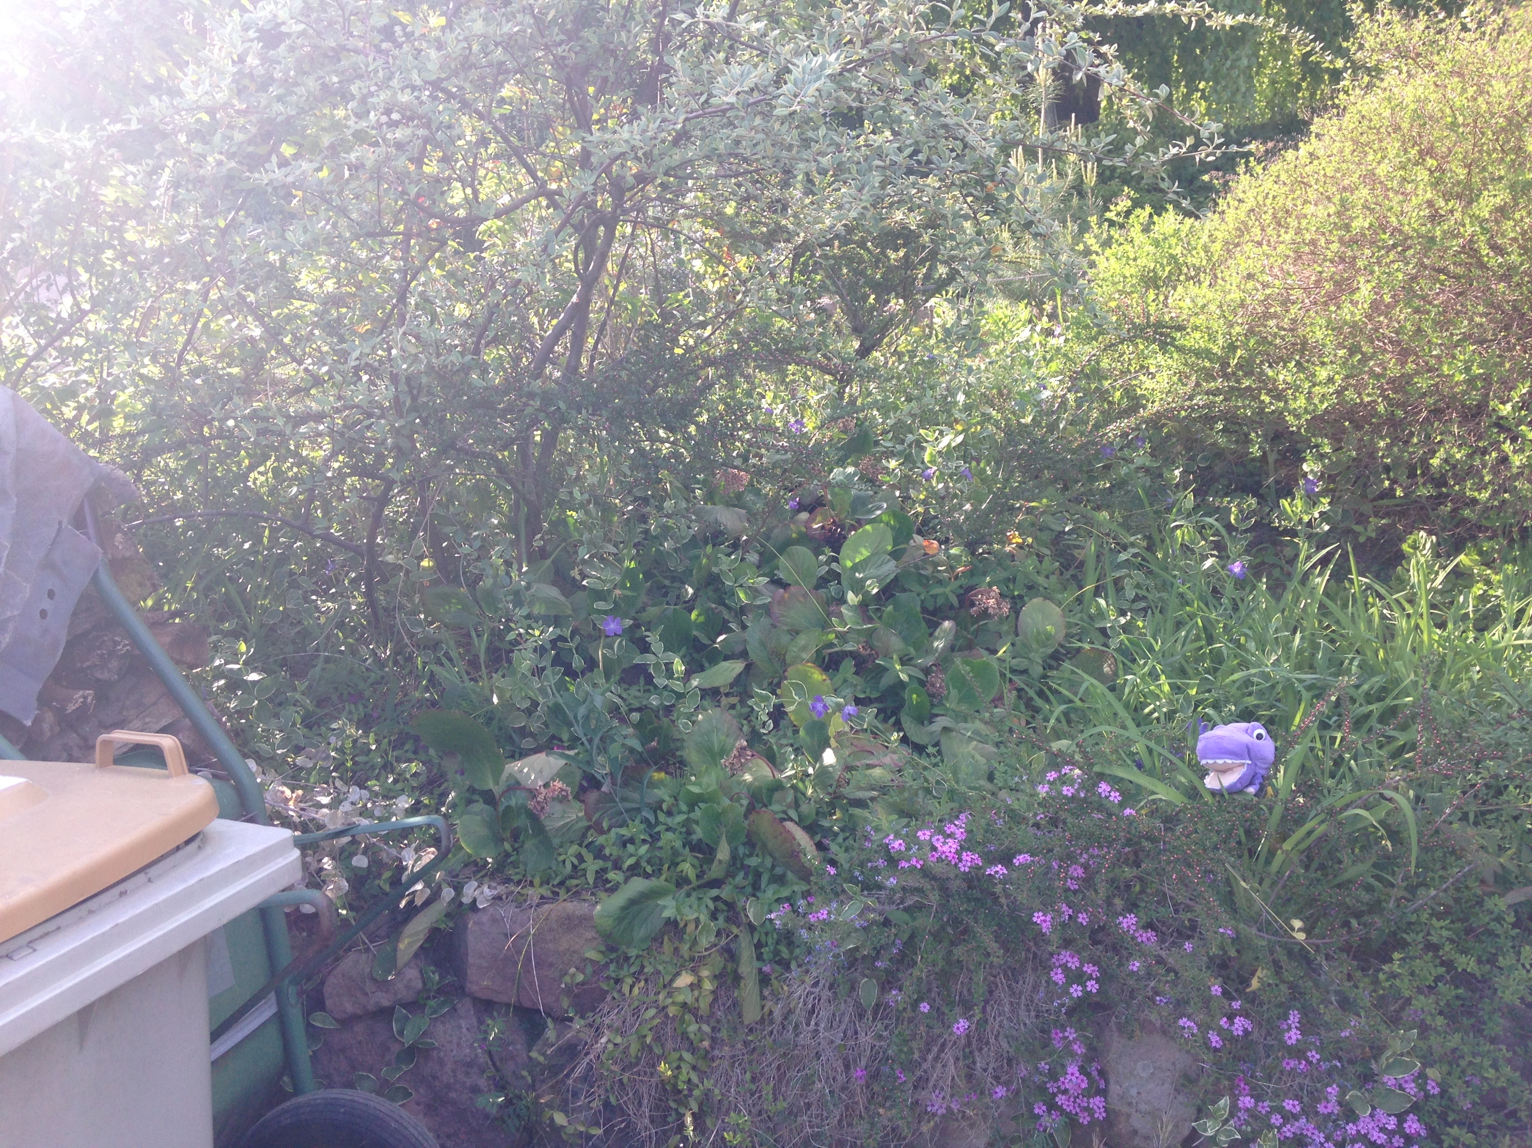

Slide 3
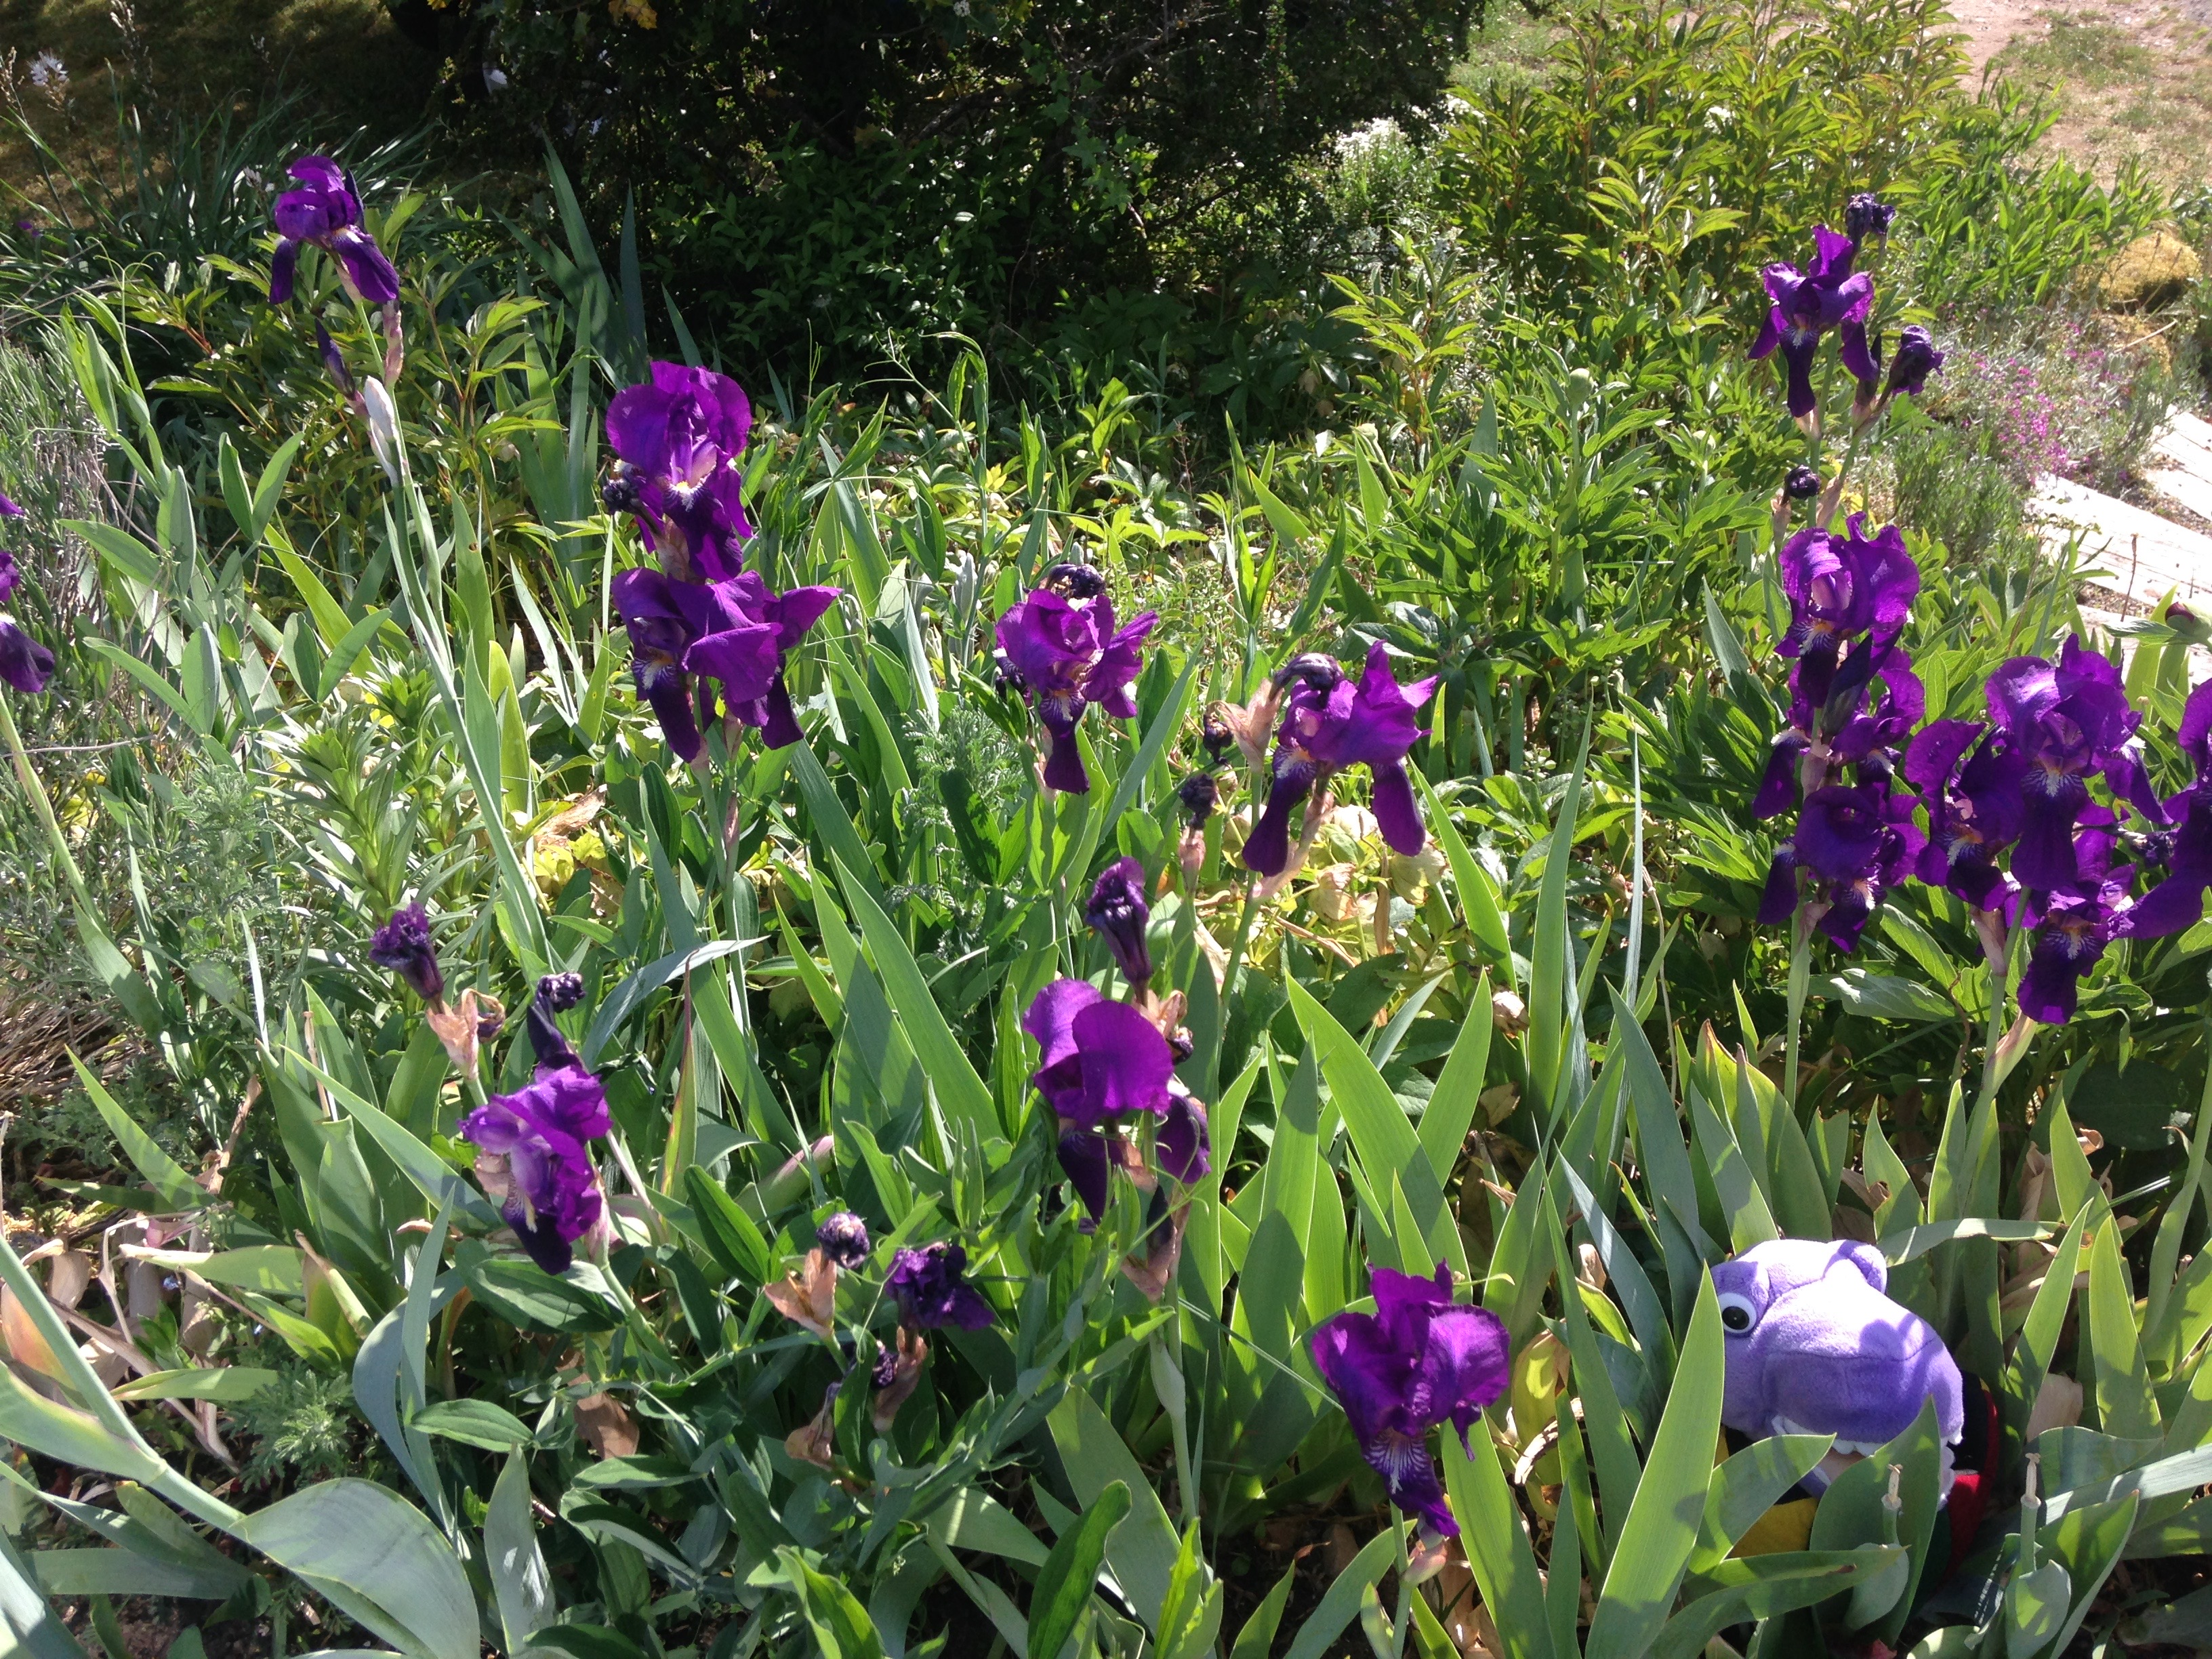

Slide 4
